Slide 1
الوحدة 8
موجز العمل على تصميم المنسوجات
A103000395031

Slide 2
موجز العمل على تصميم المنسوجات
في هذه الوحدة سوف تتعلم كيفية إنتاج عمل بناءً على مهمة تصميم المنسوجات.
استكشف عوالم لا حصر لها من الإبداع باستخدام مختلف الوسائط والمواد.
ستتمكن من تجربة تقنيات وعمليات متنوعة.
ستبحث، وتُنشئ أفكارًا، وتُطور عملك التطبيقي، وتُنقحه، وتنتج مخرجًا نهائيًا وفقًا للمهمة.
A103000395031

Slide 3
أهداف التعلم
أ توليد الأفكار وتوصيلها بالاعتماد على عملية الاستقصاء لتتوافق مع مهمة تصميم المنسوجات
ب تطوير وإنتاج مخرجات متوافقة مع مهمة تصميم المنسوجات
ج مراجعة آليات العمل والمخرجات المنتجة لتنفيذ مهمة تصميم المنسوجات
A103000395031

Slide 4
هدف التعلّم أ
توليد الأفكار وتوصيلها بالاعتماد على عملية الاستقصاء لتتوافق مع مهمة تصميم المنسوجات
الاستقصاء
توليد الأفكار
توصيل الأفكار
A103000395031

Slide 5
تفسير الموجز
يتعلق تفسير الموجز بعملية تحديد الهدف والغرض والموضوع والوظيفة أو السياق الذي يتضمنه الموجز أو المهمة.
اسأل نفسك:
من وضع الموجز؟
وما هي المعلومات التي يحتوي عليها؟
ماذا يُطلب منك تحقيقه؟
ولماذا يُطلب منك تحقيقه؟
من هو الجمهور المستهدف؟
كيف ستحقق ذلك؟
ستساعدك معرفة هذه الأمور على تحديد أي صعوبات أو إمكانات موجودة في المهمة وسيمنحك الفرصة لبدء التخطيط لكيفية التعامل مع المهمة.
A103000395031

Slide 6

المصادر الأولية
المعلومات المكتسبة من الخبرة المباشرة والاستطلاعات والملاحظات الحياتية وجمع المصنوعات اليدوية مثل صور عينات الأقمشة ليتم إدراجها في سلسلة أعمالك العملية.
A103000395031

Slide 7

المصادر الثانوية
المعلومات الثانوية الواردة من مواد أنتجها الآخرون مثل:
مواد موجودة على شبكة الإنترنت
الكتب أو الصحف
كتالوجات لمختلف منتجات المنسوجات
المواقع الإلكترونية المتخصصة في المنسوجات والمصادر الرقمية الأخرى مثل الإعلانات والتطبيقات ومواقع الهاتف الجوال وغيرها من المصادر.
المجلات المتخصصة في المنسوجات.
A103000395031

Slide 8
استخدام البحث لتطوير فهم ممارسات المنسوجات (2)
الأعمال الفنية وأعمال التصميم
العاملون في مجال المنسوجات، قديمًا وحديثًا وممارسات العمل المرتبطة بهم
إجراء الأبحاث بناءً على النقاط المحورية الواردة في موجز مهمتك
هل يمكنك التفكير في مجالات أخرى يمكن أن تركز عليها أبحاثك؟
A103000395031

Slide 9
طرق الاستقصاء
جمع المواد والمصنوعات اليدوية
الرسم والتخطيط
التصوير الفوتوغرافي
تسجيل المناقشات
نتائج الاستبيان والبيانات
التفاعل الحسي من خلال النظر واللمس والشكل والحجم
الاختبار واقعي ملموس للأقمشة لقياس مستوى الراحة والعملية والتناسب
كتابة الملاحظات
A103000395031
Notes:
<PH_009> <Photo >

Slide 10

توليد الأفكار
استخدام مجموعة من التقنيات لتوليد الأفكار:
  حل المشكلات بالتجربة
  أساليب رسمية
  البحث في عمل الممارسين الآخرين
  الوسائل البصرية.
A103000395031

Slide 11

توصيل الأفكار
هناك العديد من الطرق لتسجيل عملك والتواصل بأفكارك، على سبيل المثال:
الرسومات
التصوير الفوتوغرافي
العينات المادية
الشروح
A103000395031

Slide 12
هدف التعلّم ب
تطوير وإنتاج مخرجات متوافقة مع مهمة تصميم المنسوجات
استكشاف الوسائط والمواد والتقنيات والعمليات
تطوير عمل إبداعي
العملية الإبداعية
A103000395031

Slide 13
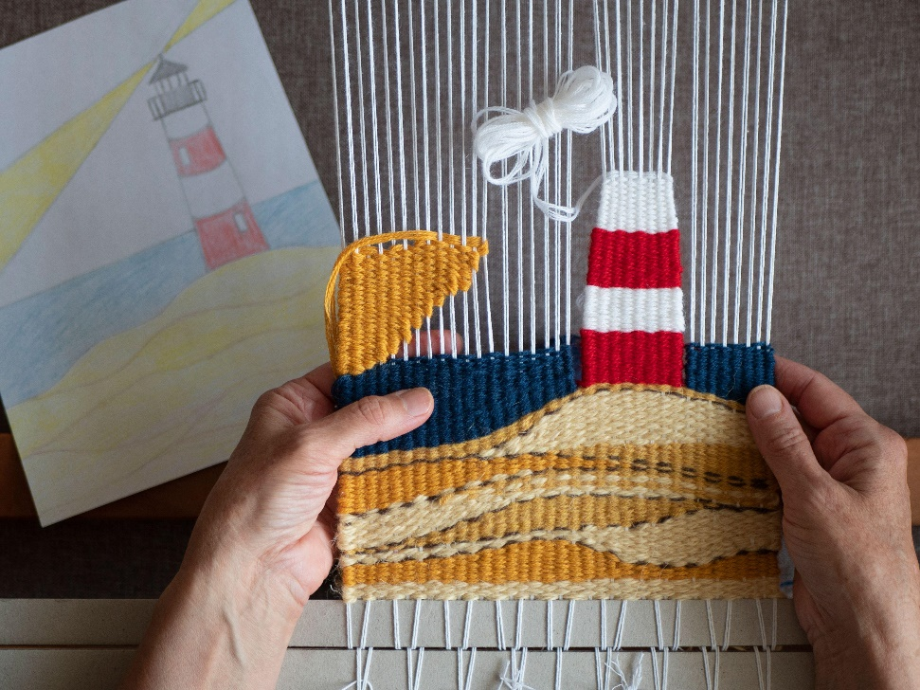
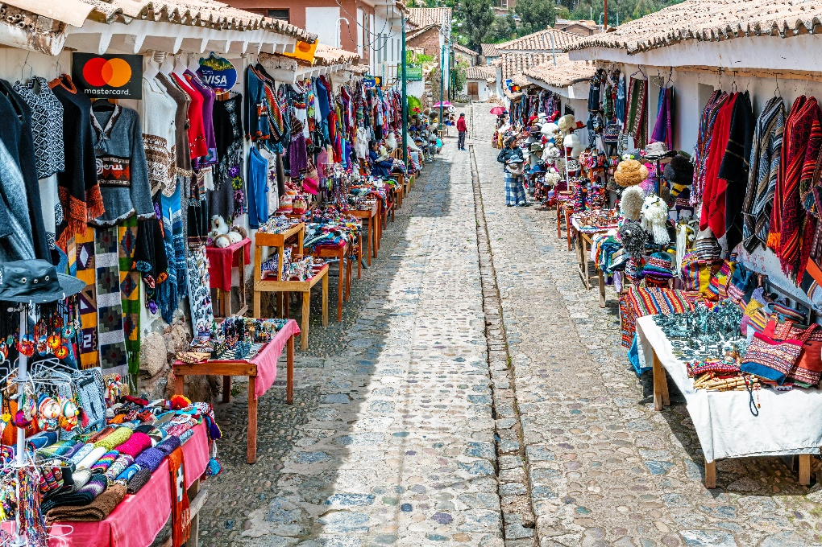
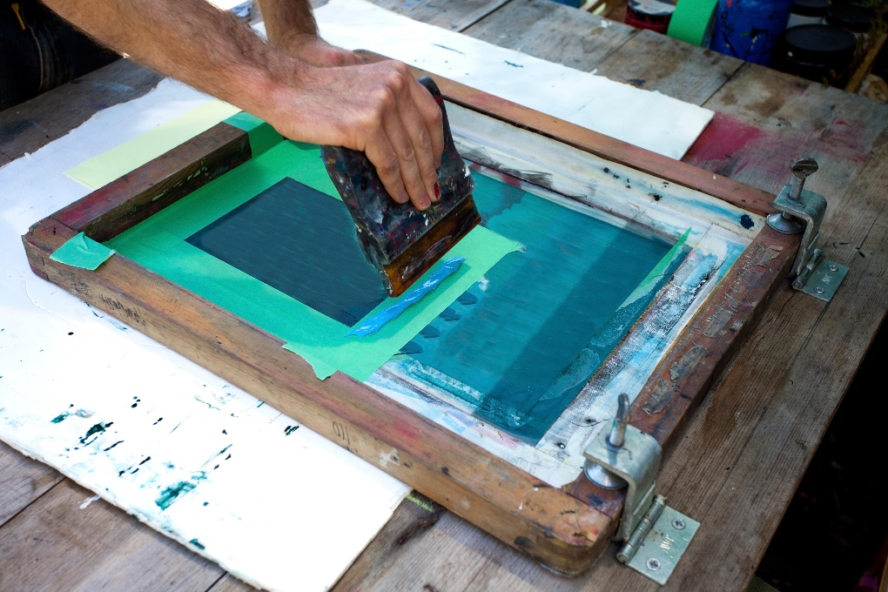
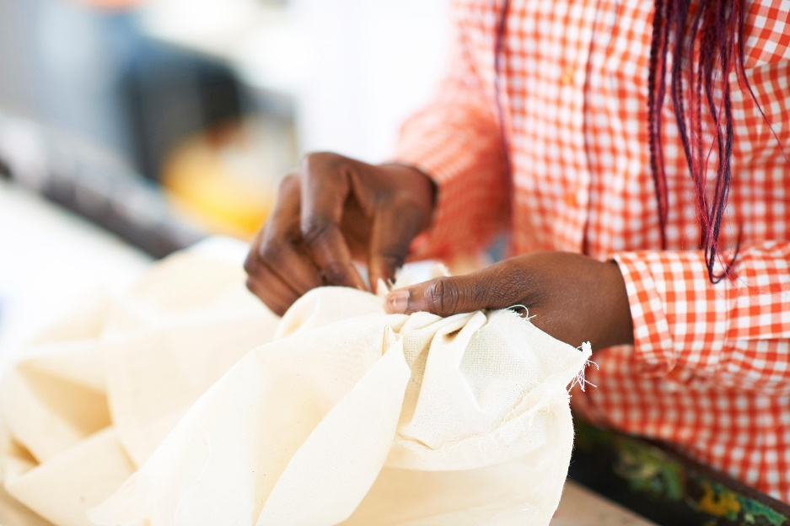
الوسائط والمواد والتقنيات والعمليات (3)
المنتجات التي تتضمن المنسوجات.
الوسائط والمواد المستخدمة في المنسوجات.
التقنيات والعمليات المستخدمة في المنسوجات.
A103000395031

Slide 14
المنتجات التي تتضمن المنسوجات.
الملابس والإكسسوارات والأحذية
التطبيقات الداخلية
تطبيقات الفنون الجميلة
تطبيقات بديلة للمنتجات المتخصصة بما في ذلك القطاع الطبي والعسكري والرياضي والتشييد والبناء.
A103000395031

Slide 15
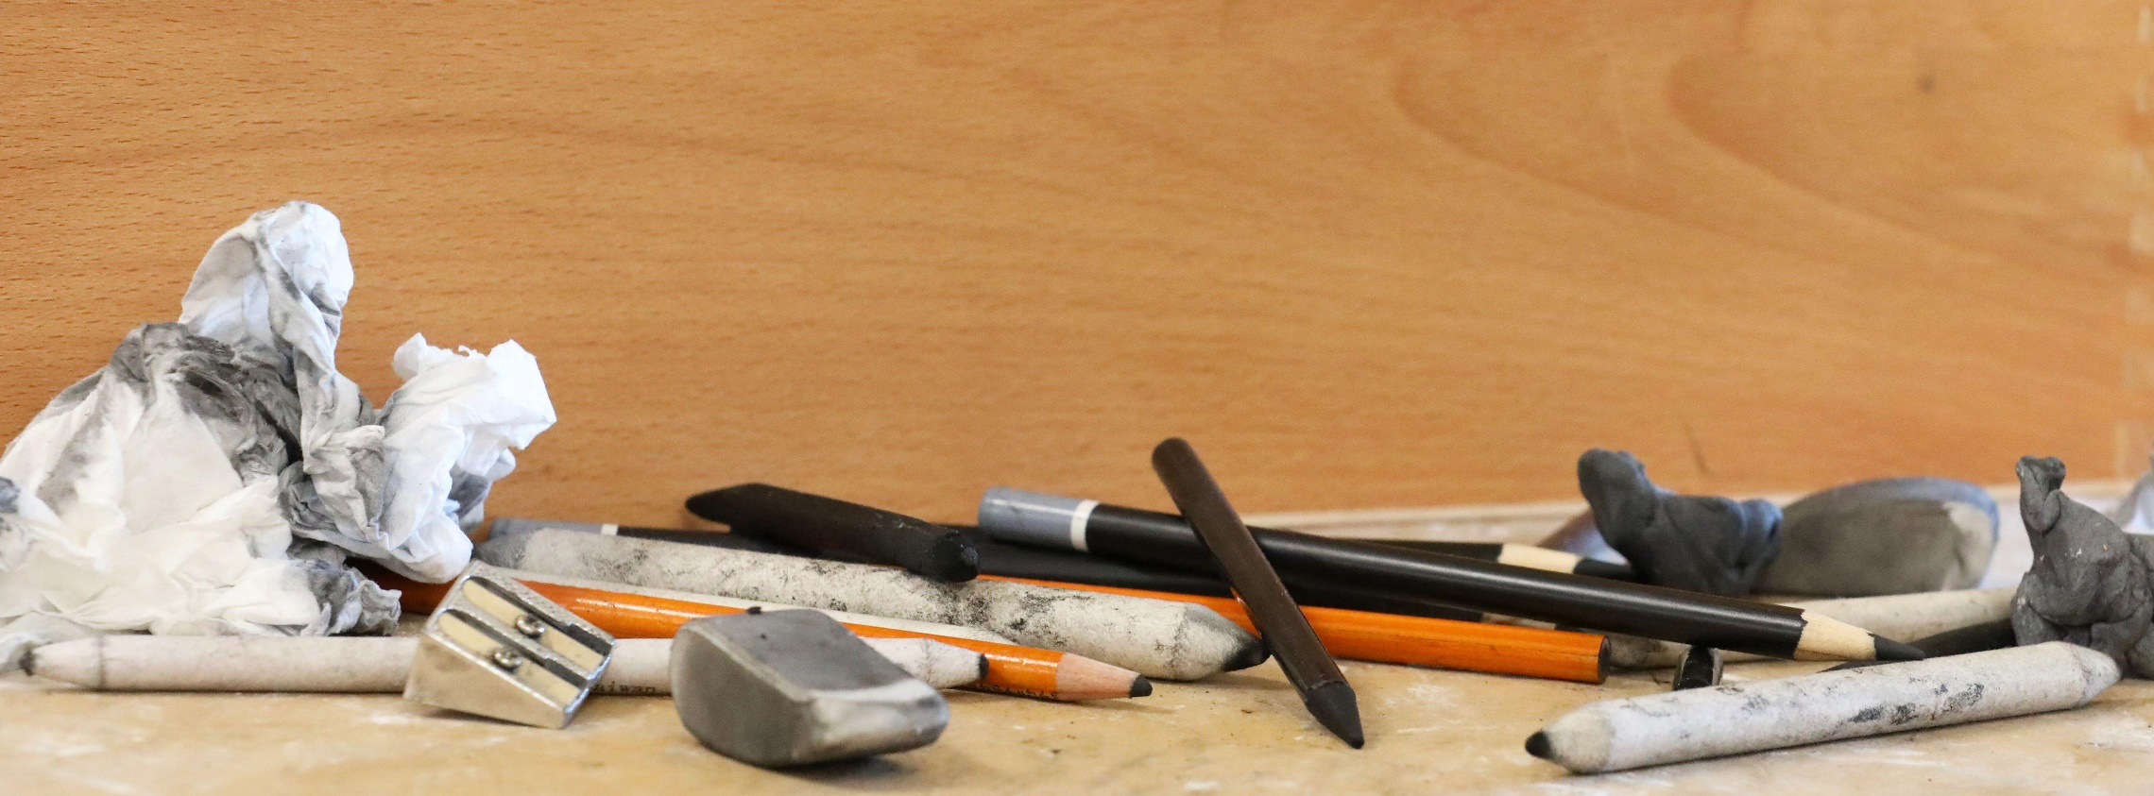
أدوات الرسم
فكر في أدوات الرسم الأخرى التي يمكنك استخدامها لتطوير عملك وتسجيله.
أقلام رصاص
دهانات
البرامج الرقمية
معدات الطباعة
A103000395031

Slide 16
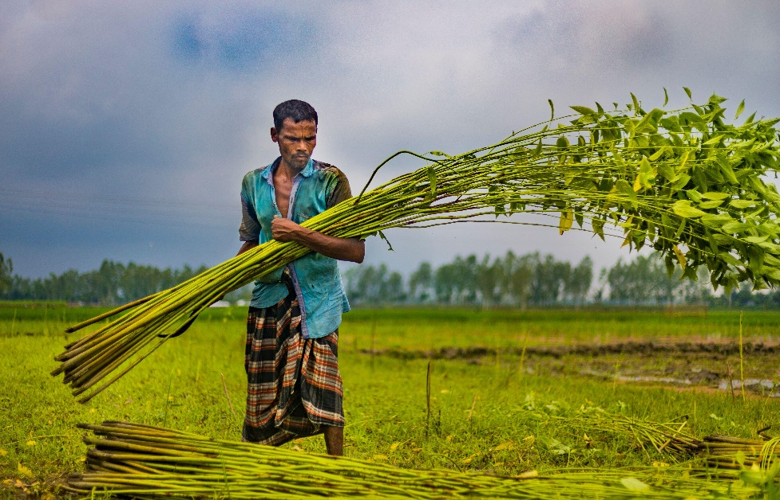
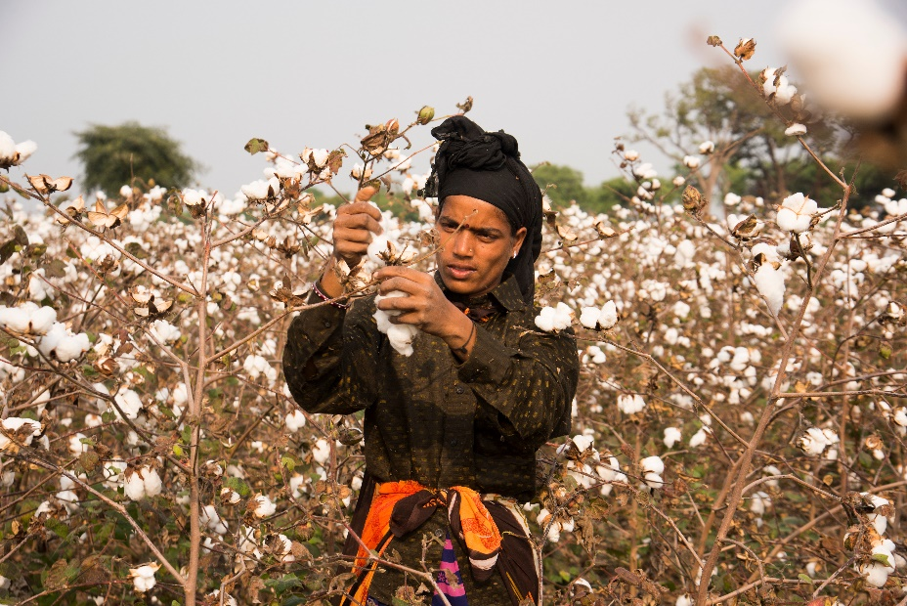
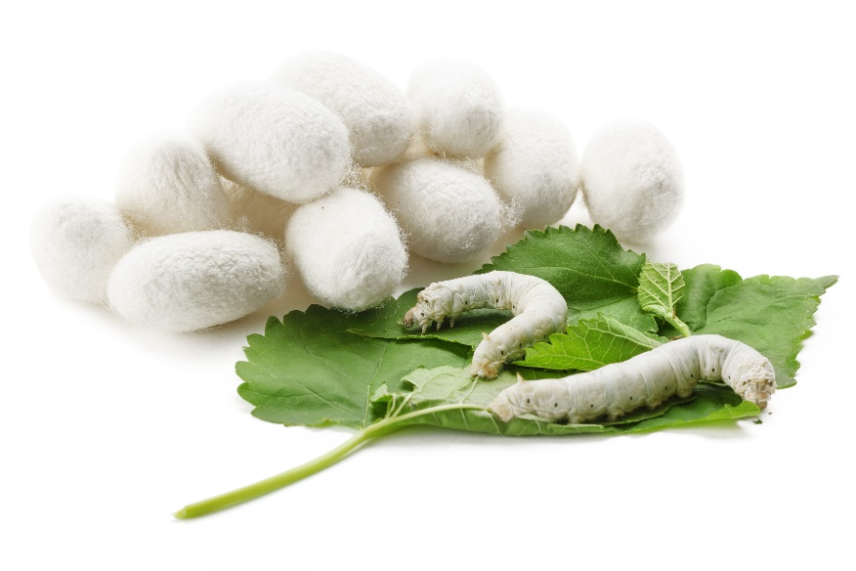
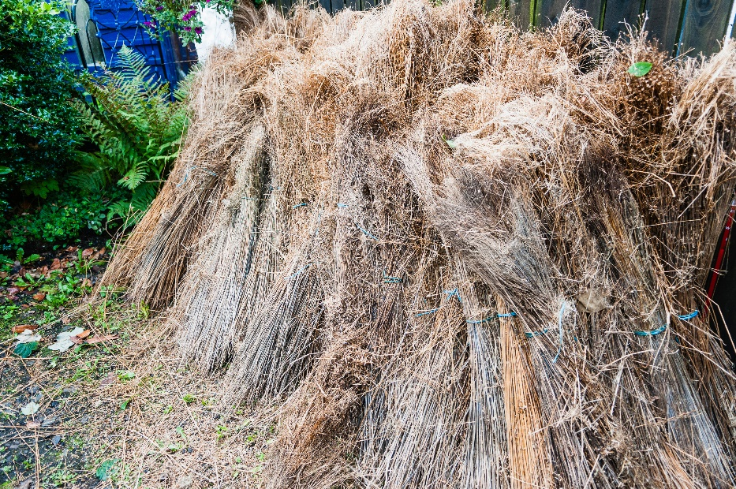
مواد السطح (1)
الألياف الطبيعية والأقمشة
القطن
الجوت
الكتان
الحرير
الصوف
A103000395031

Slide 17
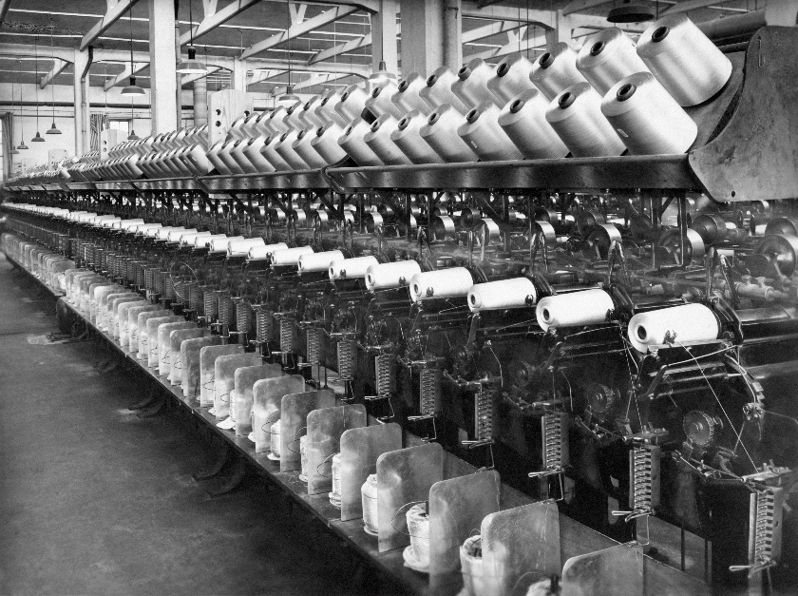
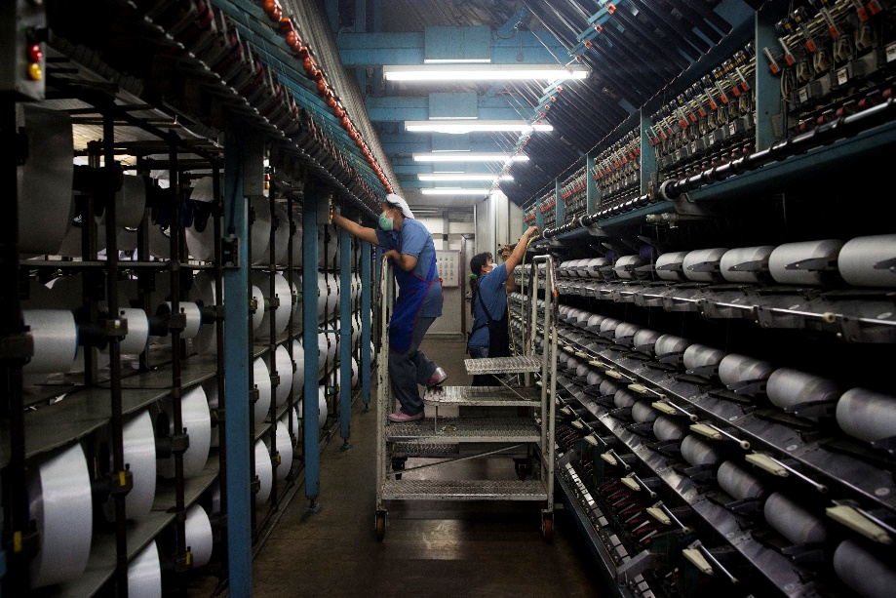
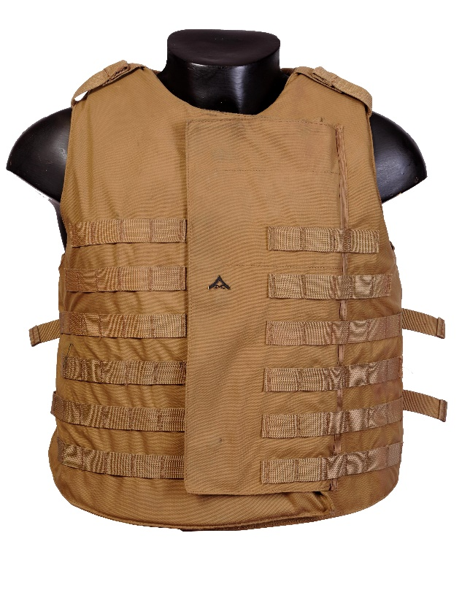
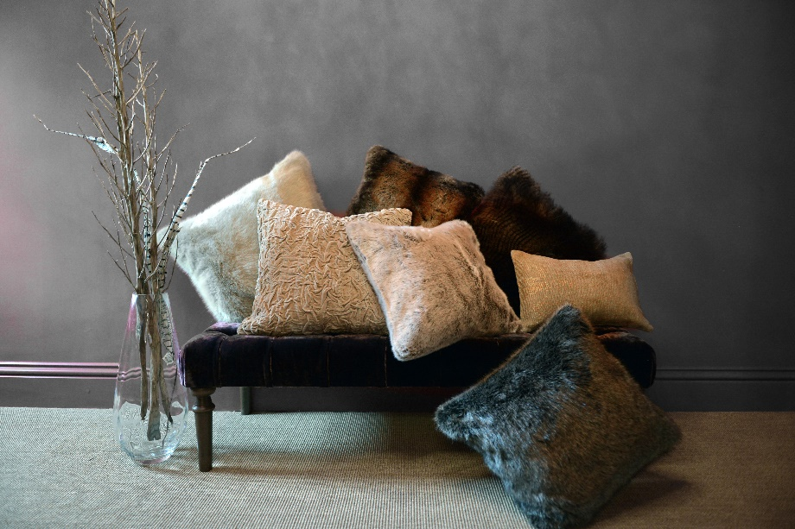
مواد السطح (2)
الأقمشة الاصطناعية
بوليستر
حرير صناعي
سباندكس
أكريليك
كيفلار
A103000395031

Slide 18
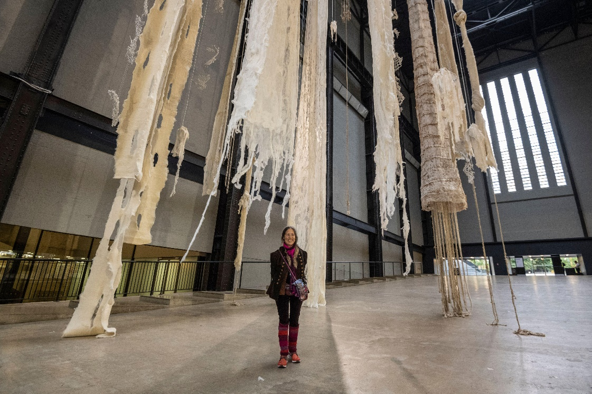

مواد السطح (3)
الأسطح البديلة
المواد التطبيقية
الشرائط
الخشب
البلاستيك
المعدن
الخيوط
خيوط الغزل
A103000395031

Slide 19
الأصباغ (1)
الأصباغ التجارية المستخدمة في صناعة المنسوجات
أصباغ الآزو والأصباغ الآزوية | الأنواع الرئيسية للصبغة المستخدمة في صناعة المسنوجات
الأصباغ الكاتيونية | أقمشة مقاومة لسيلان اللون والبهتان والبقع والتنظيف الجاف والغسيل مما يجعلها الخيار الأفضل للأقمشة التي تحتاج إلى غسل متكرر.
أصباغ التشتيت | مناسبة للصباغة على أقمشة صناعية مثل الاكريليك والبوليستر ولا تذوب في الماء.
أصباغ الكبريت | تستخدم عادة لصباغة المنسوجات مثل القطن والحرير الصناعي.
أصباغ الأحواض | فئة من الصبغات الكيميائية التي تستخدم في صبغ أقمشة السليلوز.
A103000395031

Slide 20
الأصباغ (2)
الأصباغ المحلية التي يمكن استخدامها في المنزل
الأصباغ الحمضية | تُثبت هذه الأصباغ باستخدام حمض الليمون أو الخل الأبيض المقطر أو باستخدام حرارة البخار.
أصباغ مثبتات الألوان | هناك مجموعة متنوعة من مثبتات الألوان الطبيعية والاصطناعية التي يمكن استخدامها كمثبتة للصبغة.
الأصباغ الطبيعية | هي تلك الناتجة من موارد طبيعية مختلفة، مثل الحيوانات والنباتات والمعادن.
الأصباغ التفاعلية أو التي تتفاعل مع الأقمشة | يشار إليها أحيانًا باسم «أصباغ الماء البارد» أو «أصباغ الطباعة الملونة». وتعدالأصباغ الأكثر دوامًا وثباتًا في الغسيل من بين جميع الأصباغ غير التجارية.
A103000395031

Slide 21
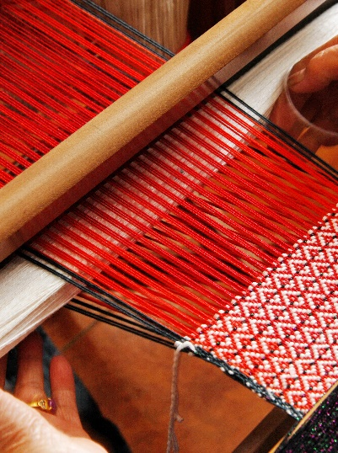
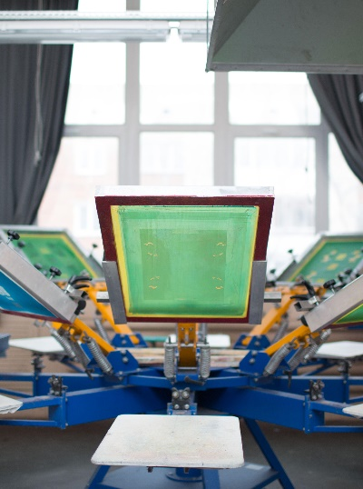

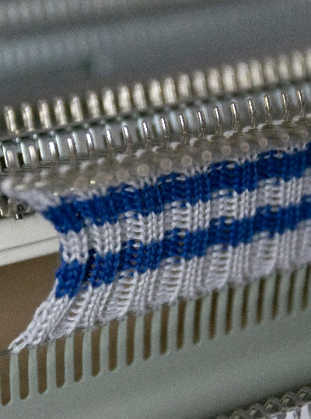
مواد الإنتاج (1)
النول
لية أو أداة تُستخدم في نسج الخيوط والألياف لصنع المنسوجات.
الشريط اللاصق
تتضمن الطريقة الأساسية إنشاء استنسيل على شاشة شبكية دقيقة. ثم يتم نفث الحبر من خلال الشاشة لإنشاء بصمة للتصميم على السطح السفلي.
ماكينات الخياطة
تتوفر ماكينات الخياطة بجميع الأشكال والأحجام - من الأجهزة الصغيرة المحمولة باليد إلى الماكينات الصناعية الكبيرة.
ماكينات الحياكة
الأدوات الميكانيكية المستخدمة لصنع الأقمشة المحبوكة.
A103000395031

Slide 22
مواد الإنتاج (2)
مواد الإنتاج (تكنولوجيا جديدة)
البرامج المتخصصة | صُممت البرامج المتخصصة لتشغيل العديد من الماكينات الرقمية المستخدمة في عملية الإنتاج. توفر هذه البرامج للممارسين إمكانية تطوير تصميمات المنسوجات بالإضافة إلى التعاون مع زملائهم في المجال على مشاريع مختلفة.
الطابعات الرقمية | تسمح لك الطابعات الرقمية بالطباعة مباشرة على مجموعة واسعة من الأقمشة.
القص بالليزر | تستخدم قاطعات الليزر شعاع ليزر رفيع ومكثف لقص أو نقش تصميم على الخامات.
A103000395031

Slide 23
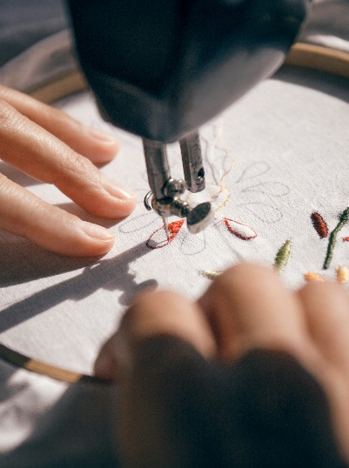
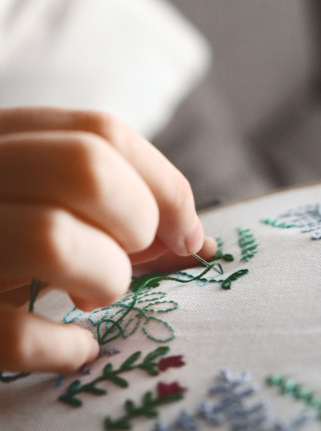
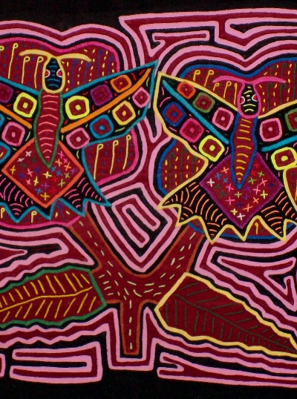
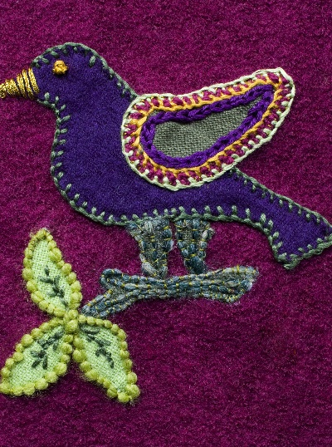
التقنيات الزخرفية
التطريز الآلي
عملية إنشاء زخارف التطريز الآلية على المنسوجات باستخدام ماكينة الخياطة أو ماكينة التطريز.
التطريز اليدوي:
التطريز هو عملية تزيين الأقمشة أو الخامات الأخرى باستخدام الإبرة والخيط، وأحيانًا الأسلاك الرفيعة.
الزخرفة العكسية
الزخرفة العكسية هي نوع من تقنية الزخرفة التي تتطلب قص الطبقة العليا من القماش للكشف عن أقمشة أخرى مميزة أسفلها
الزخرفة:
الزخرفة هي تقنيةٌ تُستخدم في مجال المنسوجات، حيث يتم تثبيت قطعة واحدة أو أكثر من القماش على قطعة أكبر من قماش الخلفية لإنشاء صور أو نقوش.
A103000395031

Slide 24
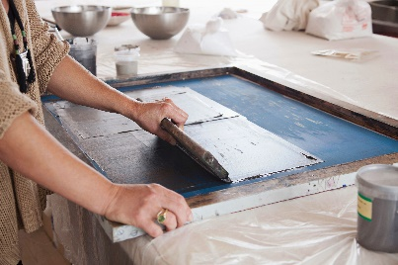
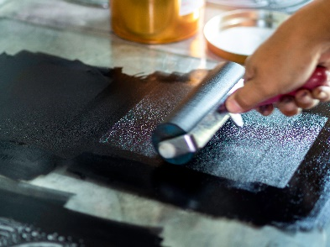
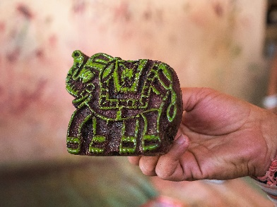
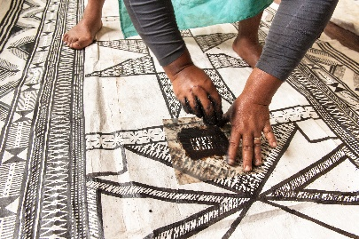
الطباعة (1)
 | طباعة الشاشة الحريرية: | عملية نفث الحبر من خلال شاشة مطبوعة بقوالب لإنشاء تصميم مطبوع.
 | الطباعة أحادية الشكل/اللون | نقل الحبر من لوحة الطباعة إلى سطح مثل الورق أو القماش.
 | الطباعة بالقوالب الخشبية: | تُنقَش نقوش أو أشكال أو تصميم كامل على سطح القالب.
 | طباعة الاستنسل: | عملية تمرير الحبر أو الطلاء من خلال ثقوب مقطوعة في الورق المقوى أو البلاستيك أو المعدن إلى القماش.
A103000395031

Slide 25
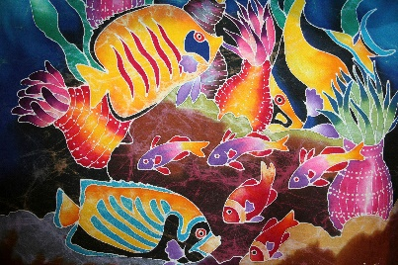
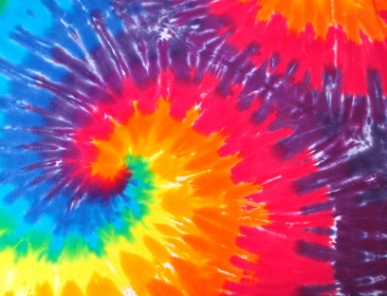

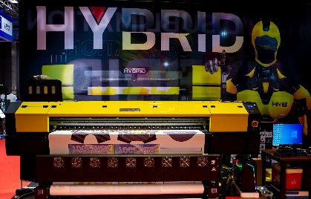
الطباعة (2)
 | مادة مقاومة للكيماويات | تتضمن هذه العملية وضع معجون أو شمع على القماش كمادة مانعة للتفاعل، قبل صبغه باللون المطلوب.
 | مقاومة ميكانيكية | تتضمن هذه التقنية ربط أجزاء من القماش قبل علاجها بالصبغة.
 | طباعة تداخل الألوان | تُطبع الألوان مباشرة فوق بعضها البعض ينتج عن ذلك إنشاء ألوان جديدة
 | التصميم الرقمي والطباعة | عملية طباعة التصاميم المخزنة على الحاسوب مباشرة على القماش.
A103000395031

Slide 26
معالجة الأسطح (1)
الصباغة
تتضمن عملية صبغ النسيج بطريقة تضفي ثباتًا للألوان
التزيين
يتضمن التزيين بإضافة عناصر على القماش أو تثبيتها ويمكن أن تشمل هذه الأشياء الأزرار والشراشيب والترتر والسحابات
التطريز بالخرز
تشير هذه العملية إلى استخدام الخرز أو الترتر لتزيين الأقمشة
A103000395031

Slide 27
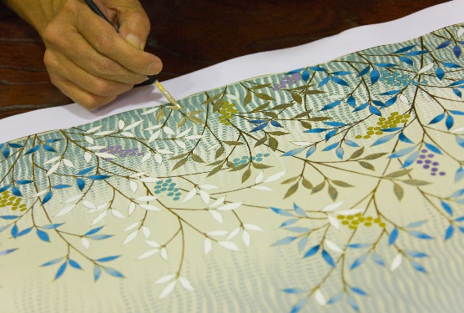
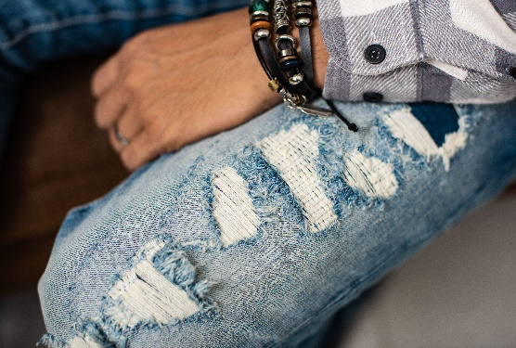
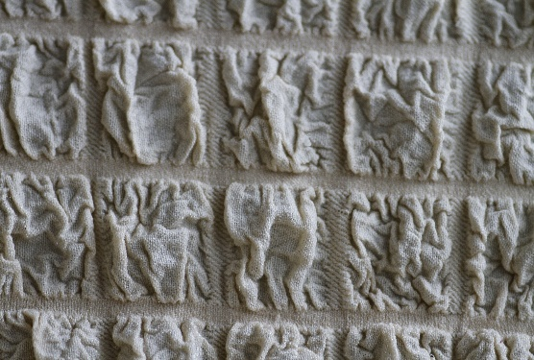
معالجة الأسطح (2)
الرسم
الرسم المباشر على القماش يتيح الفرصة لإنشاء تصميمات فردية مباشرة. تُستخدم دهانات خاصة بالأقمشة في معظم أعمال الرسم على الأقمشة.
إعطاء القماش مظهرًا عتيقًا
معالجة أسطح القماش بطريقة تجعل المواد تبدو أقدم أو مستخدمة لفترة طويلة.
النقش
إضافة نقش أو تصميم على القماش باستخدام الضغط والحرارة.
A103000395031

Slide 28
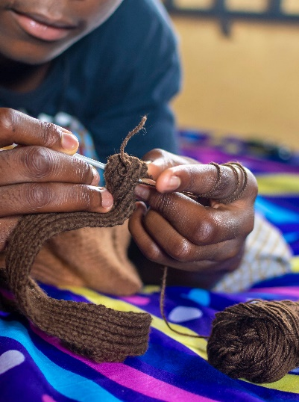
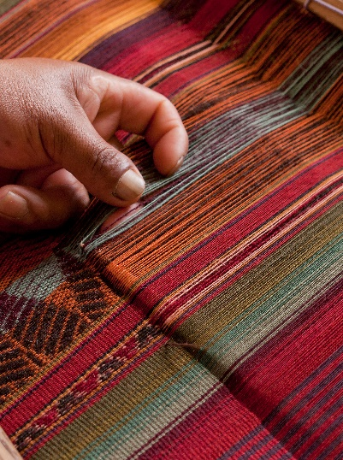
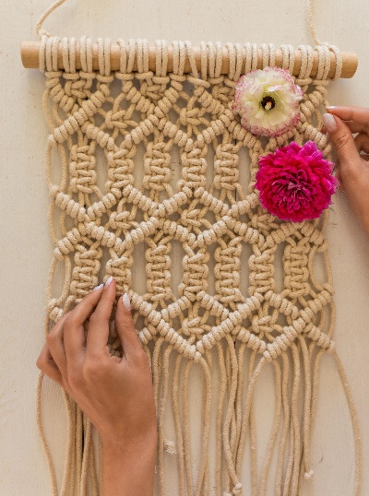
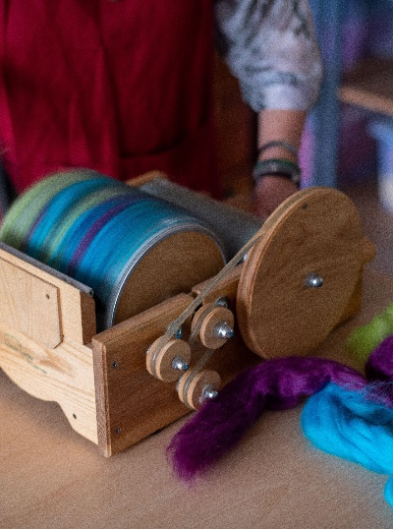
أساليب البناء
الحياكة:
تستخدم الحياكة اليدوية إبرًا طويلة لترابط أو عقد سلسلة من الدرز المصنوعة من خيط صوفي واحد متصل.
النسج:
النسج هو عملية إنتاج الأقمشة التي يتم فيها تشابك خيطين أو مجموعتين مميزتين من الخيوط بزاوية قائمة لتكوين القماش.
المكرمية
هذه تقنية عربية قديمة تتضمن عقد خيوط الأقمشة لإنشاء أنماط جميلة.
صناعة اللباد
اللباد هو نسيج يتم إنتاجه عن طريق قفل الألياف معًا باستخدام الاحتكاك والرطوبة.
A103000395031

Slide 29
التصنيع
إنتاج مخرجات نهائية
تطوير المهارات
تنقيح الأفكار
دمج عمليات مختلفة (بما في ذلك الأساليب التقليدية وغير التقليدية والرقمية)
اختيار المواد
A103000395031

Slide 30
تطوير عمل إبداعي
تطوير الأفكار - ابدأ بالإطلاع على بحثك والموجز. تنقيح الأفكار وتوضيحها.
تطبيق المواد والعمليات والمهارات التقنية - إنجاز عينات واختبارات وتجارب. تذكر أن تأخذ الصحة والسلامة بعين الاعتبار
الاستقصاء والتجريب - انظر إلى إمكانيات وحدود المواد والتقنيات المستخدمة
سجّل تقدّمك بصيغة مناسبة.
A103000395031

Slide 31
العملية الإبداعية
توثيق العملية الإبداعية
إنجاز المخرجات
التطوير المتكرر وحل المشكلات
التفكير
الإجراءات والخيارات والقرارات
التنقيح
التطوير
توليد الأفكار
حل المشكلات
الإدراك
الاستقصاء
قم بالتفكير مليًّا والمراجعة
المخاطرة
الإنتاج
التجربة
التجربة
A103000395031

Slide 32
هدف التعلم ج
مراجعة آليات العمل والمخرجات المنتجة للوصول إلى مهمة تصميم المنسوجات
مراجعة العمل الذاتي
مراجعة أعمال الآخرين
التفكير مليًّا في إجراءات العمل
A103000395031

Slide 33
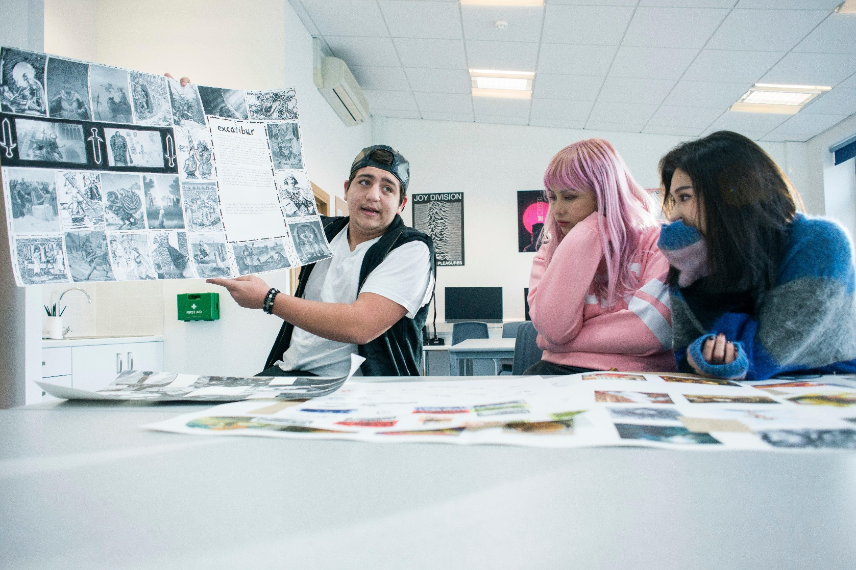
مراجعة العمل الذاتي
المراجعة والتفكير باستمرار
طلب التعليقات
تقييم مدى استيفاء المخرجات الإبداعية لمتطلبات الموجز.
A103000395031

Slide 34
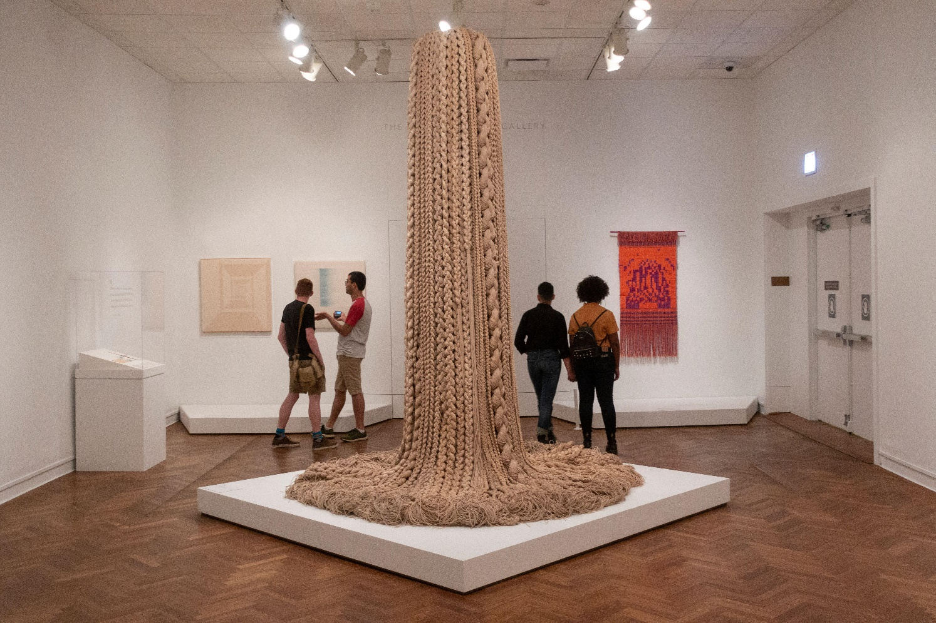
مراجعة أعمال الآخرين
ماهي الأسباب وراء صنع هذه الأعمال
تحليل استخدام العناصر الأساسية والأنماط والتقاليد والسرد والمفاهيم في هذه الأعمال
الأساليب التقنية المستخدمة في تنفيذ العمل
دراسة الأسباب الملائمة للعمل
تحديد الطرق التي تجعل العمل مرتبط بممارستك الخاصة
ما هي أفكارك الأولية حول هذا العمل؟
هل يعجبك؟
A103000395031

Slide 35
التفكير مليًّا في إجراءات العمل
تقييم مخرجاتك الإبداعية اعتمادًا على مخططاتك المسبقة لها
مبررات تحسينات العمل والقرارات المتخذة في مرحلة التطوير
تقييم النهج المتبع في العمل بما في ذلك تخطيط الوقت وأخلاقيات العمل والمعايير الشخصية والاحترافية
تحديد الدروس المستفادة والتوصيات لتطوير الممارسة المستقبلية.
A103000395031

Slide 36
شكر وتقدير
الصور
صورة دعائية من منصة ألامي: فوتوفيساج (الشريحة 6)، ديمتري مارشينكو (الشريحة 7)، بولات سيلفيا (الشريحة 10)، زونر/ويفبريك ميديا ليميتد، زونر جي ام بي اتش (الشريحة 11)، ماريك بوبلافسكي (الشريحة 13- أعلى اليسار)، فالكانتينا (الشريحة 13- أعلى اليمين)، جاكووك (الشريحة 13- أسفل اليسار)، هيمالايان بيكس، صورة كايا (الشريحة 13- أسفل اليمين)، لبيدو (الشريحة 15)، بادال شاندرا ساركر (الشريحة 16- أعلى اليمين)، ستيفن بارنز / فارمينج (الشريحة 16- أسفل اليسار)، بيتر كريبس (الشريحة 17 - أسفل اليسار)، ميليتاري اندجز (الشريحة 17 - أسفل اليمين)، ستيفن تشونغ (الشريحة 18 - اليسار)، تيم جيني (الشريحة 18 - اليمين)، صورة Max4e (الشريحة 21- أعلى اليسار)، أولغا باشيفا (الشريحة 21- أسفل اليسار)، كافان ايمدجز (الشريحة 23- أعلى اليمين)، صورة 12/مكتبة صور آن رونان (الشريحة 23- أسفل اليمين)، توم ليندبو، ايمدج سورس ليميتد (الشريحة 24- أعلى)، تيكا تونغاتيا (الشريحة 24- الوسط)، سارة إم. جولونكا (الشريحة 24- الوسط)، مايك روبنسون (الشريحة 24- أسفل)، سابينا جين بلاكبيرد (الشريحة 25- أعلى)، ستيفن فانهورن (الشريحة 25- الوسط)، إريكسفوبودا (الشريحة 25- الوسط)، إيتسانان سامبونتارات (الشريحة 25- الأسفل)، جيم ويست (الشريحة 26- الأعلى)
A103000395031

Slide 37
شكر وتقدير
الصور
دورلينج كيندرسلي: روث جينكينسون، شركة دورلينج كيندرسلي المحدودة (الشريحة 26- الوسط)، سابينا جين بلاكبيرد (الشريحة 26- أسفل)، كيرين سو/تشاينا سبان (الشريحة 27- أعلى)، نوراسيت كايوساي (الشريحة 27- الوسط)، سايم توكاكوغلو (الشريحة 27- أسفل)، بي كريستوفر (الشريحة 28- أسفل اليسار)، كونفيدنس نزوي (الشريحة 28- أعلى اليمين)، جيم ويلمان (الشريحة 28- أسفل اليسار) , سعيدة نبي (الشريحة 28- أسفل اليمين)، آدم برونخورست (الشريحة 33)، راندي دوشين (الشريحة 34)
صور جيتي: بلومبرج (الشريحة 17- أعلى اليسار)، موندادوري بورتفوليو (الشريحة 17- أعلى اليمين) هيرامان (الشريحة 23- أعلى اليسار)
شوترستوك: صورة سي ار اس (الشريحة 16- أعلى اليسار)، فوتوهانتر (الشريحة 16- أسفل اليمين)، 54613 (الشريحة 21- أعلى اليمين)، اس_ال (الشريحة 21- أسفل اليمين)، دانسينج فيش (الشريحة 23- أسفل اليسار).
A103000395031

